Slide 1
I.T.O
メンバー
石本竜雅
角田 俊
大坪幸生
Notes:
これからI.T.O.の発表を始めます。メンバは石本、角田、そして私大坪の三人で開発しています。ちなみにI.T.O.はそれぞれ名前のアルファベットの頭文字を取っています。

Slide 2
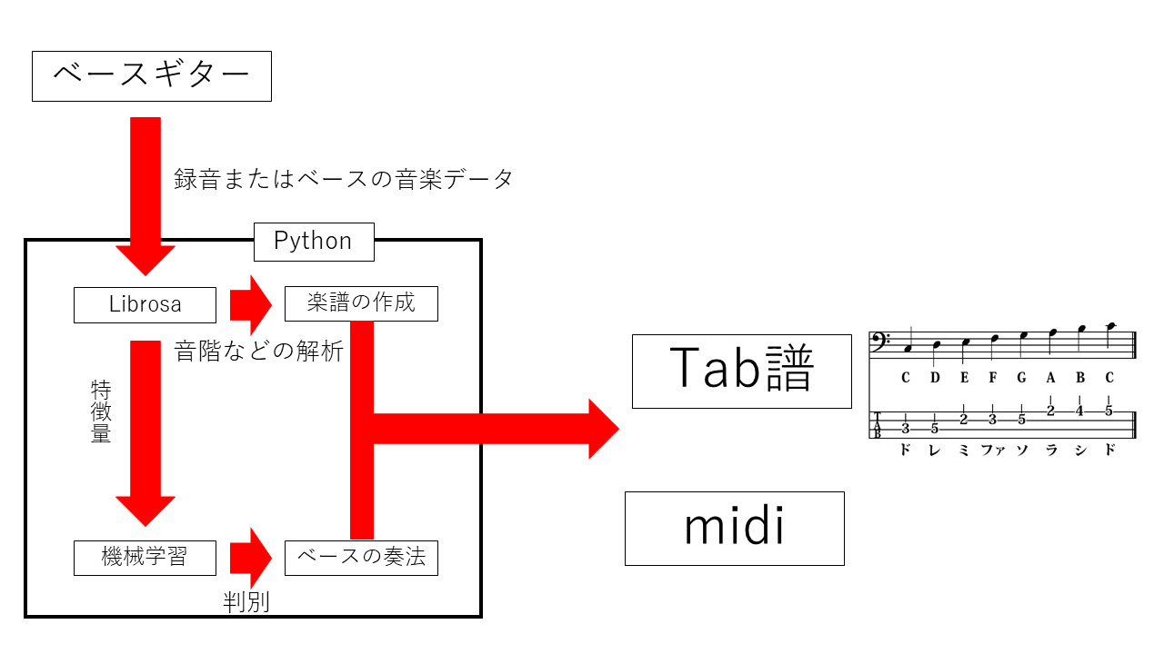
ベースギターの自動採譜Webアプリ
深層学習
Notes:
私たちはベースギターの自動採譜webアプリを制作しています。これはベースの音楽データを入力すると、tab譜と呼ばれるベースギター専用の楽譜を生成します。楽譜はPDF、midi形式で生成されます。また、ベースの奏法を深層学習を通して判別します。

Slide 3
ベースギターとは？？？
Notes:
まずはベースギターとギターの違いについて説明します。

Slide 4
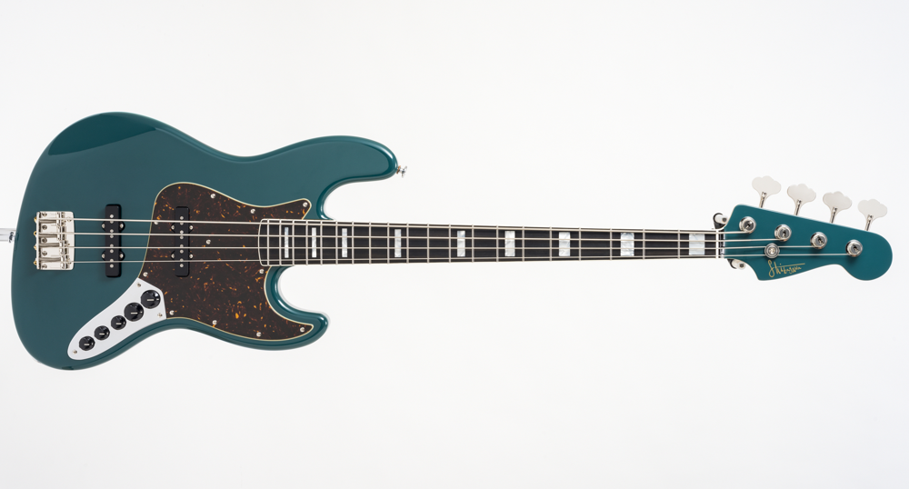
ベースギター
Notes:
ベースギターとはこういうもので、弦が４本で普通のギターより音が低いのが特徴です。
バンド内では、低音を担当しますがリズム楽器としての役割もはたしています。

Slide 5
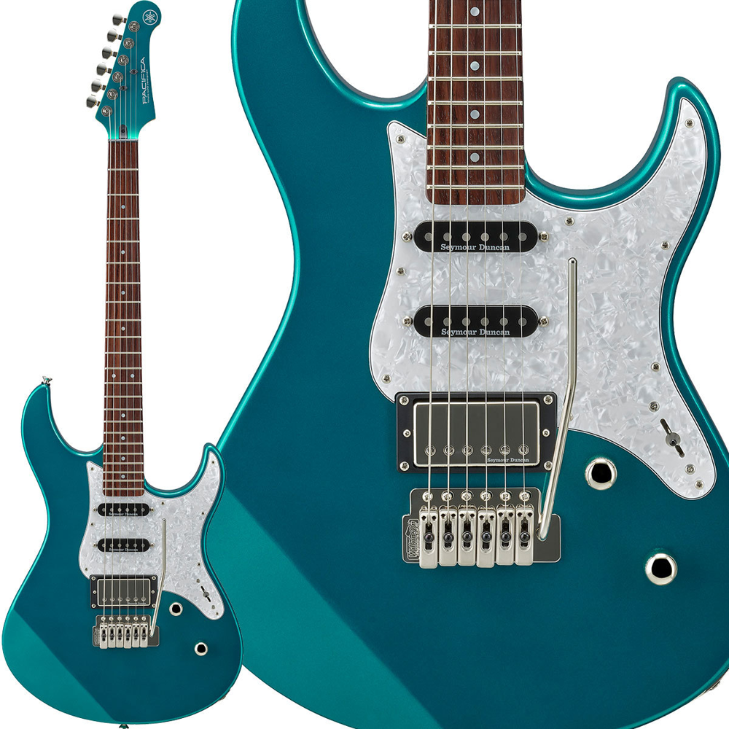
普通のギター
Notes:
次にギターはこういうもので、弦が６本でバンド内ではメロディや伴奏を担当します。

Slide 6
Tab譜とは？？？
Notes:
次にtab譜について説明いたします。

Slide 7
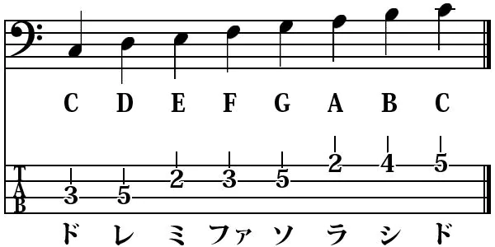
Tab譜とは？
Notes:
tab譜というのはベースやギター専用の楽譜です。まずはこの画像をご覧ください。
上の楽譜は普段よく見る五線譜の楽譜です。下の楽譜がtab譜となっています。
tab譜は弦の数に対応していてベースは４本なのでtab譜も4本になっています。
こ↑こ↓からは実際にベースを弾きながら解説します。
上から一弦2弦3弦4弦になっており書いてある数字はその弦のどこを抑えるかを表しています。実際に試してみましょう。

Slide 8
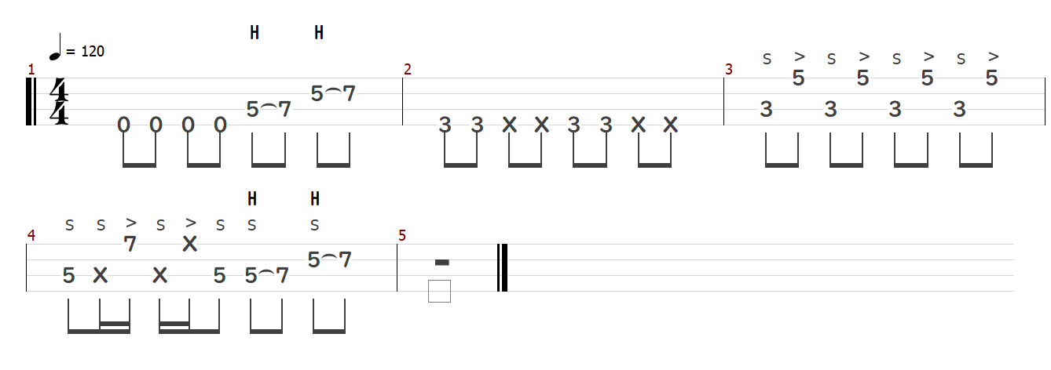
Tab譜とは？
Notes:
次は奏法が書いてあるtabについてです。
Hやバツ印など記号が見られると思います。
これらはベースの奏法について記されています。
実際にどんな奏法なのか試してみましょう。

Slide 9
ベースギターの自動採譜Webアプリ
深層学習
Notes:
次にwebページについて紹介します。

Slide 10
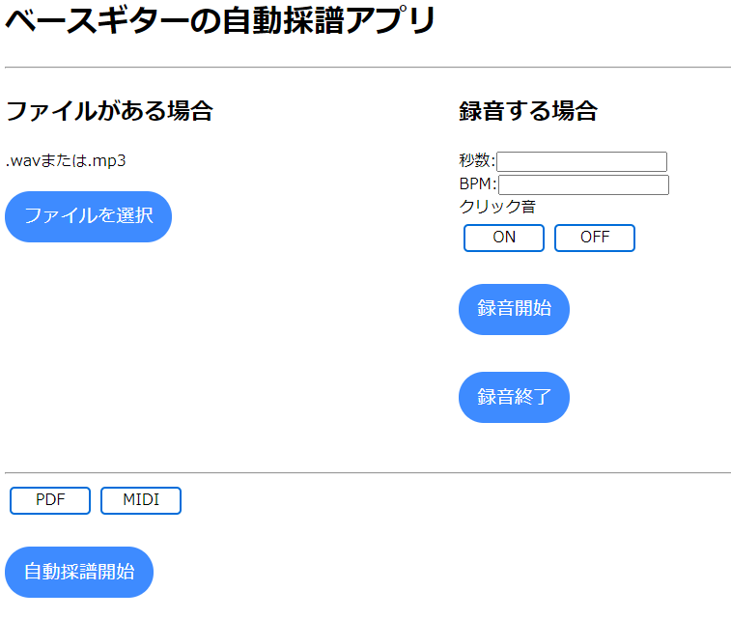
Webページ

Slide 11
ベースギターの自動採譜Webアプリ
深層学習
Notes:
次にPython部分について説明します。

Slide 12
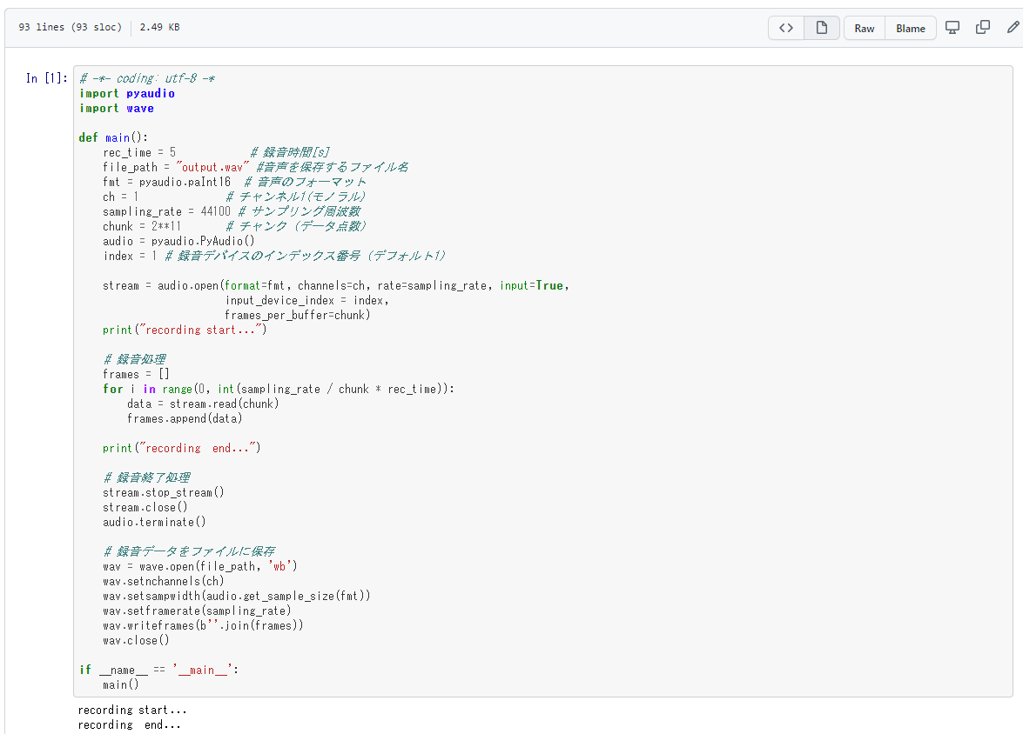
入力のための録音プログラム
Notes:
録音プログラムは画像一枚で収まる行数になっています。

Slide 13
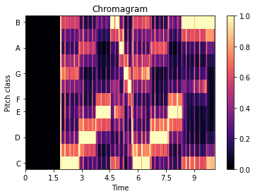
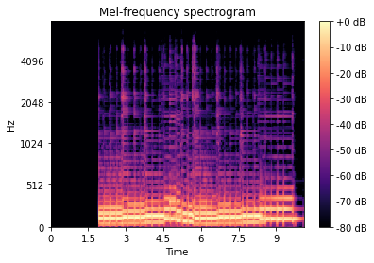
librosa
Notes:
librosaはpythonのライブラリの一つで音楽データを入力するとテンポ(曲の速さ)や音階を解析してくれます。
また、画像のように可視化することもできます。
まず、左の画像はクロマトグラムといい、縦軸が音階、横軸を時間として表示してくれます。
ちなみにCDE...とありますがこれは下からドレミファソラシドとなっています。
ただ、音階はドレミファソラシドレミファソラシド...と高くなっていく(オクターブ)のでこの画像だけではわかりません。
そこで右の画像です。右の画像はスペクトログラムといい、縦軸が鳴っている周波数、横軸が時間で表示されます。

Slide 14
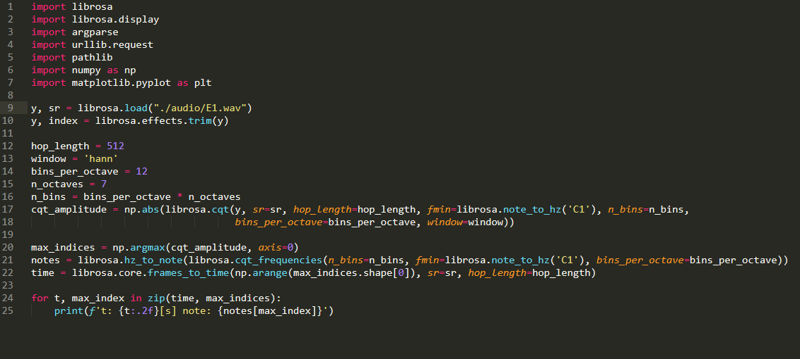
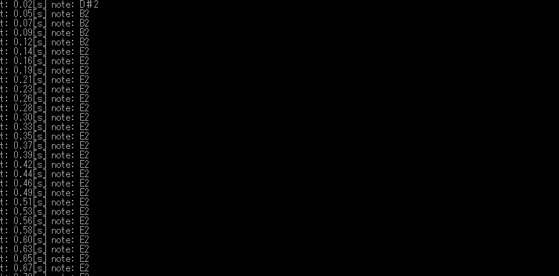
libROSA

Slide 15
ベースギターの自動採譜Webアプリ
深層学習
Notes:
次にLilypondについて説明します。

Slide 16
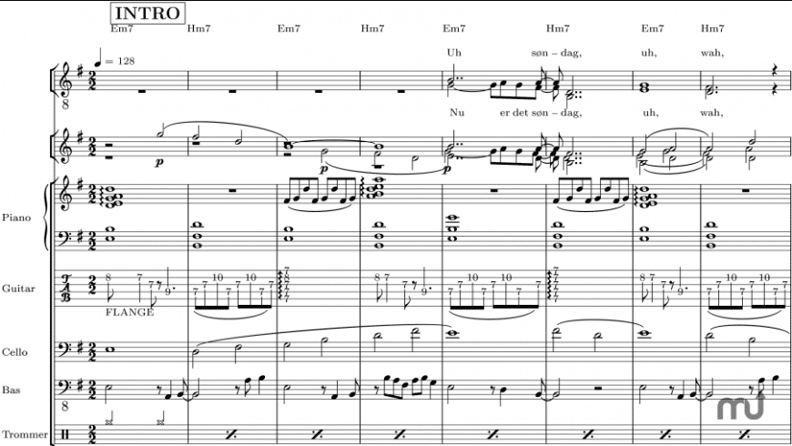

Lilypond
Notes:
Lilypondはpythonのライブラリではないのですが、オープン ソースの楽譜作成ができるプログラムです。
GUIプログラムではありますが、コマンドラインツールなのでプログラムコードやスクリプトで使うことができます。

Slide 17
Lilypond
.py
.pdf
.ly
.midi
lilypond *.ly

Slide 18
現在の状況
Librosaで扱う関数の習得を行っている。
深層学習における必要な技術を学んでいて実際にコードが書けている。
Webページの作成を進めている。
Lilypondで使うスクリプトの学習をしている。
Notes:
現在は、

Slide 19
今後の課題
深層学習で使う練習データをどこから調達してくるか
音名の判別の精度

Slide 20
参考文献
５分でわかる！パーセプトロンの仕組みと実装方法（Python）
https://blog.apar.jp/deep-learning/11979/
ディープラーニングを実装から学ぶ～ (まとめ１）
https://qiita.com/Nezura/items/0a37e1746f2830e31ddc

Slide 21
ご清聴ありがとうございました

Slide 22
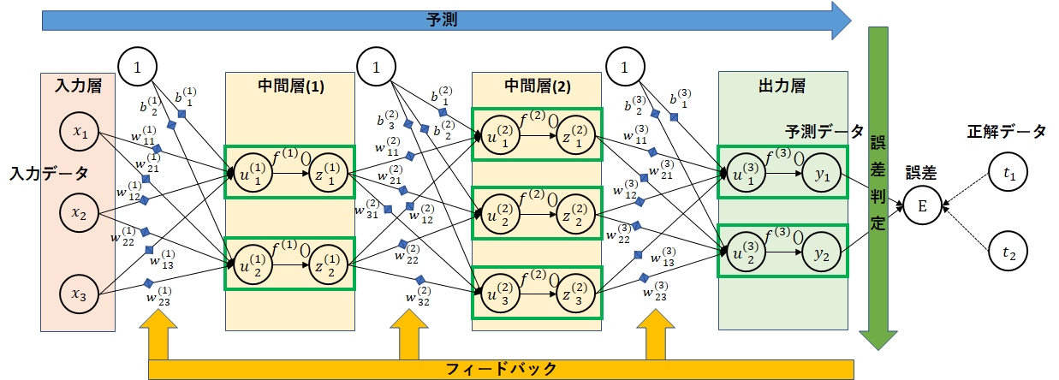
深層学習の実装の仕方について

Slide 23
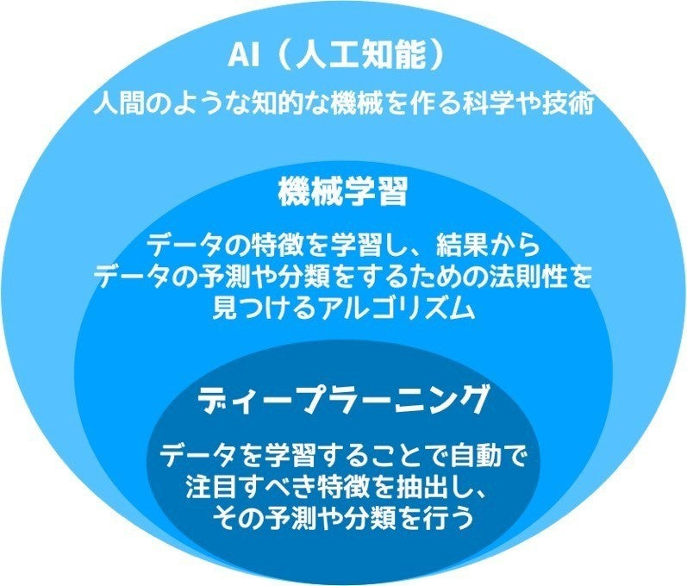
機械学習と深層学習
Notes:
機械学習と深層学習（ディープラーニング）の大きな違いは、特徴量（注目すべきデータの特徴）を人間が決めるかコンピュータが決めるかというところ
そのため、私たちは深層学習にしました。

Slide 24
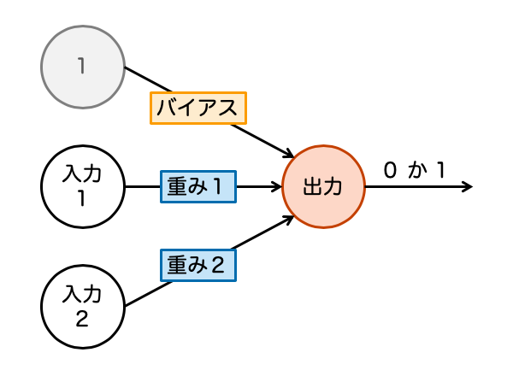
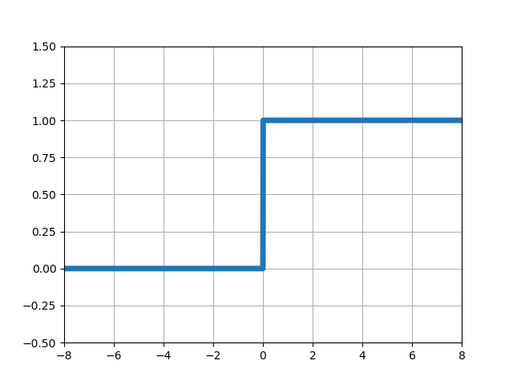
パーセプトロンとニューラルネットワーク
パーセプトロン
Notes:
深層学習を使うにあたって深層学習で使う技術について説明していこうと思います。
深層学習の起源となる「パーセプトロン」を説明します。
パーセプトロンは、人間の脳神経回路を真似た学習モデルで、複数の入力を重み付けして、０か１を出力するだけのものです。

Slide 25
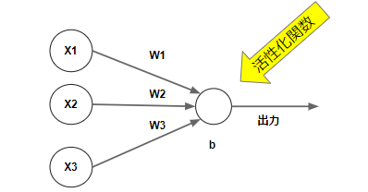
活性化関数とは？
活性化関数は、その値を次のニューロンに
「どのように出力するか」 を決めます。
Notes:
パーセプトロンの出力には活性化関数が含まれています。
活性化関数とはその値を次のニューロンにどのように出力するかを決めます。

Slide 26
パーセプトロンとニューラルネットワーク
パーセプトロン
Notes:
パーセプトロンではステップ関数と呼ばれる関数が使われています。これは0か1を出力するための関数になります。

Slide 27
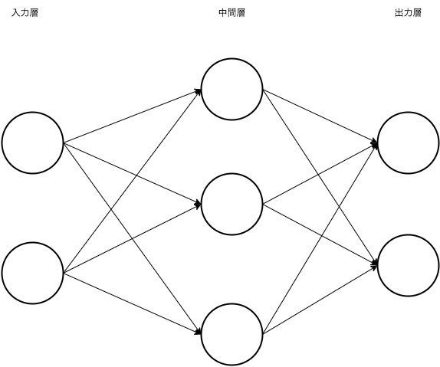
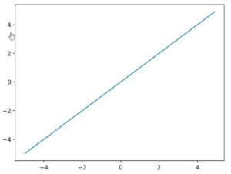
パーセプトロンとニューラルネットワーク
ニューラルネットワーク
回帰問題
Notes:
次にニューラルネットワークの仕組みについて説明します。
これは、パーセプトロンの考え方を応用したもので、入力層から来たデータが一つまたは、複数の中間層を通過し、最後に出力層で求める出力を表現します。
ニューラルネットワークで使われている活性化関数は、回帰問題では恒等関数というものが使われていて

Slide 28
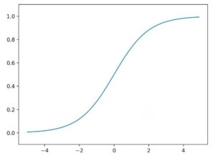
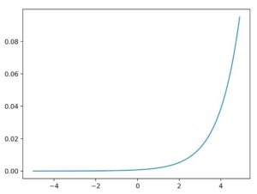
パーセプトロンとニューラルネットワーク
ニューラルネットワーク
２値分類
(A or B)
多値分類
(A or B or C or ・・・)
Notes:
分類問題では、右上のシグモイド関数か右下のソフトマックス関数が使われています。
シグモイド関数は二値分類、ソフトマックス関数は多値分類で使われています。
二値分類は二つに分類するときに使い、多値分類は3つ以上に分類するときに使います。
そのため、私たちのアプリでは複数の奏法を分類するので多値分類のソフトマックス関数があっていると考えています。

Slide 29
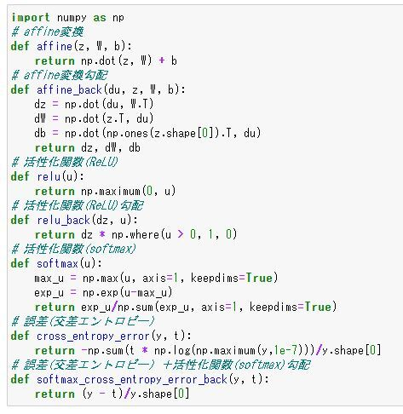
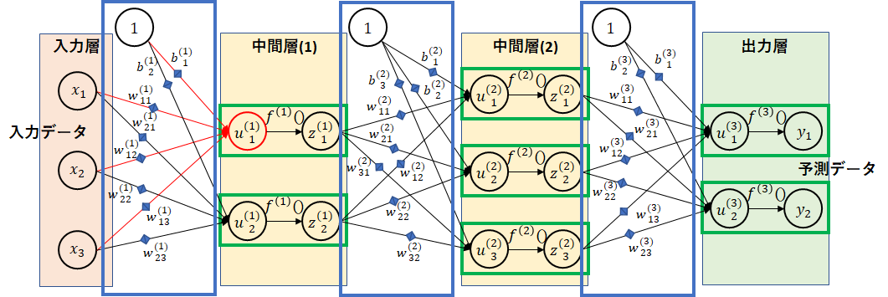
深層学習の実装の仕方について

Slide 30
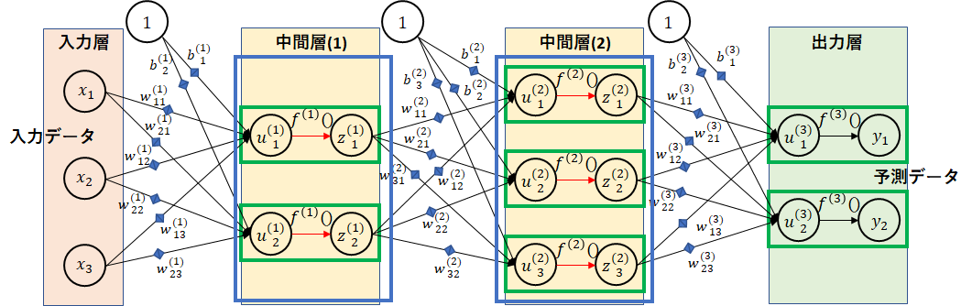
深層学習の実装の仕方について

Slide 31
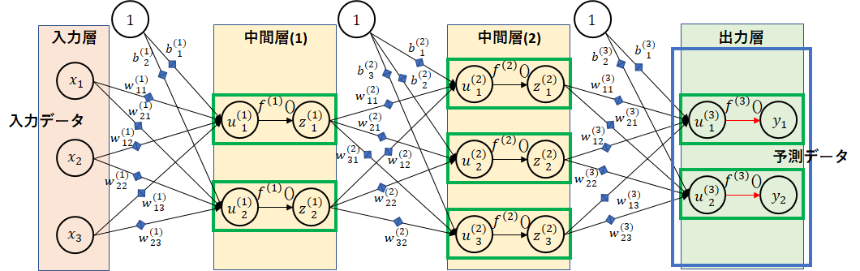
深層学習の実装の仕方について

Slide 32
機械学習と深層学習
Notes:
人工知能の枠の中に機械学習が入っており、深層学習というのは機械学習の方法の一部です。

Slide 33
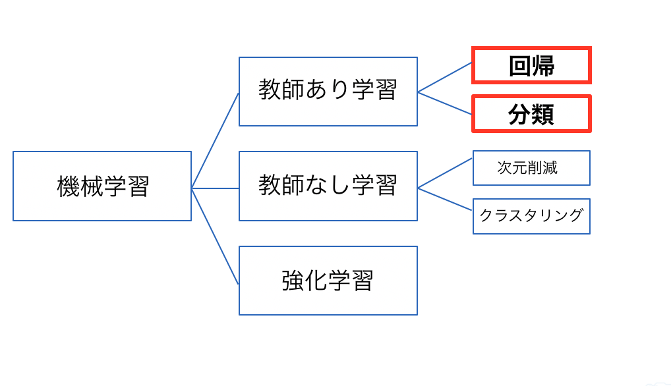
機械学習と深層学習
Notes:
機械学習には教師あり、教師なし、強化学習の三つの方法があります。
その中でも私たちは教師あり学習の分類問題についての学習方法を使おうと考えています。
分類問題とはそのまま分類をする方法で、私たちのアプリにはまっていると思っています。

